Slide 1






















Доклад
Начальника отделения надзорных мероприятий в области ГО,
защиты населения и территорий от ЧС
управления надзорной деятельности и профилактической работы
Главного управления МЧС России по Владимирской области
капитана внутренней службы
Н.С. Карева
О результатах реализации поручения Президента РФ от 21.01.2024 № Пр-107
о проведении внеплановых проверок и внеплановых контрольных (надзорных) мероприятий
в области гражданской обороны
Notes:
1

Slide 2
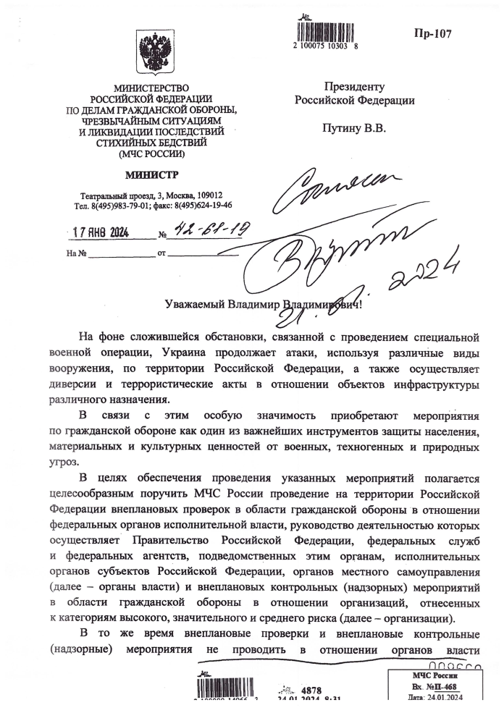
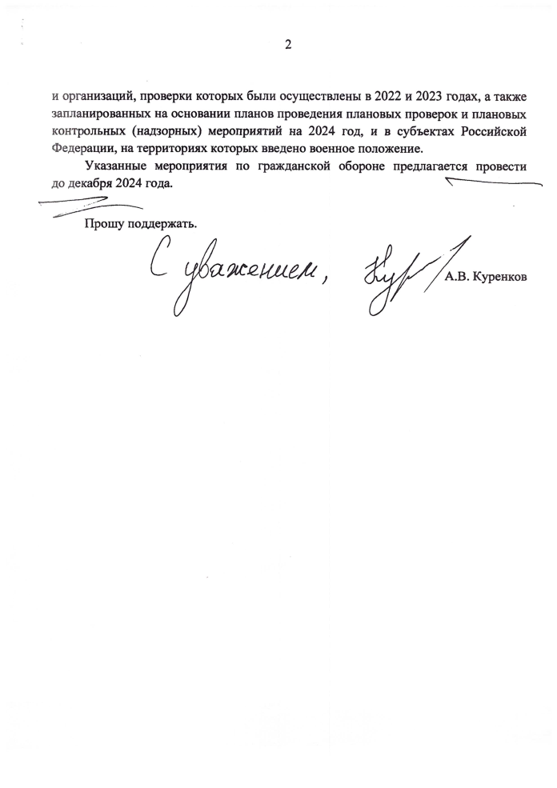
поручение Президента РФ от 21.01.2024 № Пр-107

Slide 3
Количество проверенных организаций, отнесенных к категории риска

Slide 4
Типовые нарушения в области гражданской обороны
в отношении имеющихся защитных сооружений гражданской обороны не осуществляются мероприятия по поддержанию их в состоянии готовности к приему укрываемых;
отсутствует Положение об организации и ведении гражданской обороны;
отсутствует План основных мероприятий в области ГО;
не обеспечено обучение и подготовка соответствующих должностных лиц;
не организована работа по повышению устойчивости функционирования;

Slide 5
Основные требования к организациям в области гражданской обороны
Федеральный закон от 12.02.1998 № 28-ФЗ «О гражданской обороне»
Статья 9. Полномочия организаций в области гражданской обороны:
- планируют и организуют проведение мероприятий по гражданской обороне;
- проводят мероприятия по поддержанию своего устойчивого функционирования в военное время;
- осуществляют подготовку своих работников в области гражданской обороны;
- создают и содержат в целях гражданской обороны запасы материально-технических, продовольственных, медицинских и иных средств;
- организации, отнесенные в установленном порядке к категориям по гражданской обороне, создают и поддерживают в состоянии готовности нештатные формирования по обеспечению выполнения мероприятий по гражданской обороне.

Slide 6

ДОКЛАД ЗАКОНЧИЛ!
СПАСИБО ЗА ВНИМАНИЕ!
Notes:
6

